Slide 1
Pomazanie chorých

Slide 2
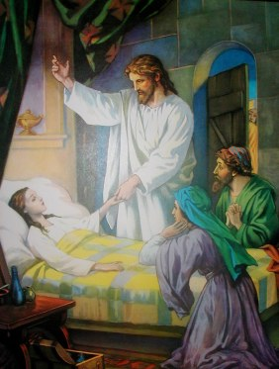
Ježiš prichádzal k trpiacim, mnohých uzdravil a vzkriesil.

Slide 3
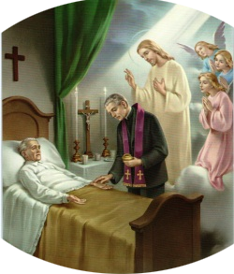
Dnes prichádza Ježiš k trpiacim prostredníctvom kňaza.

Slide 4
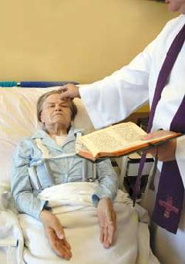
Kňaz pomaže chorého olejom
na čele a rukách.

Slide 5
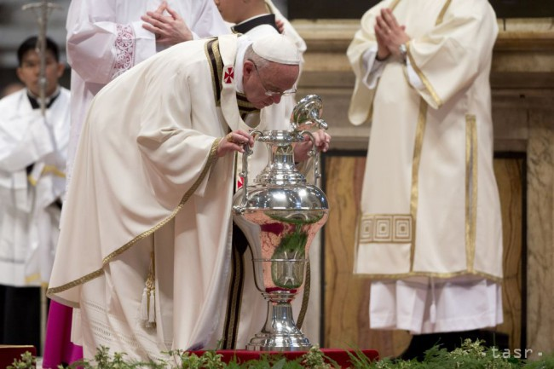
Olej bol posvätený biskupom na Zelený štvrtok.

Slide 6
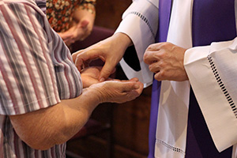
Sviatosť pomazania chorých sa udeľuje aj v kostoloch.

Slide 7
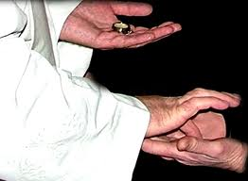
Prijímajú ju starší, chorí a zomierajúci.

Slide 8
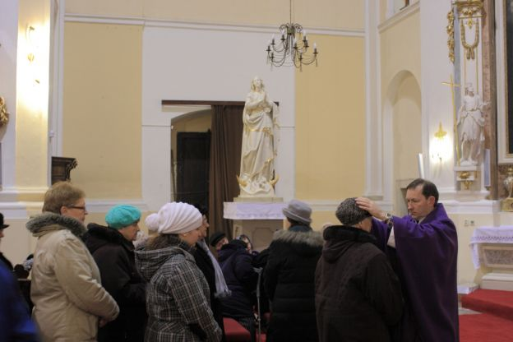
Môže sa prijať aj viackrát za život.

Slide 9
„Je niekto z vás chorý? Nech si zavolá starších Cirkvi – a nech sa nad ním modlia a mažú ho olejom v Pánovom mene. Modlitba s vierou uzdraví chorého a Pán mu uľaví, a ak sa dopustil hriechov, odpustia sa mu.“
Jakubov list 5,14-15

Slide 10
Ďakujem za pozornosť ☺

